Slide 1
基本有用的计量经济学
第四章 因果图

Slide 2

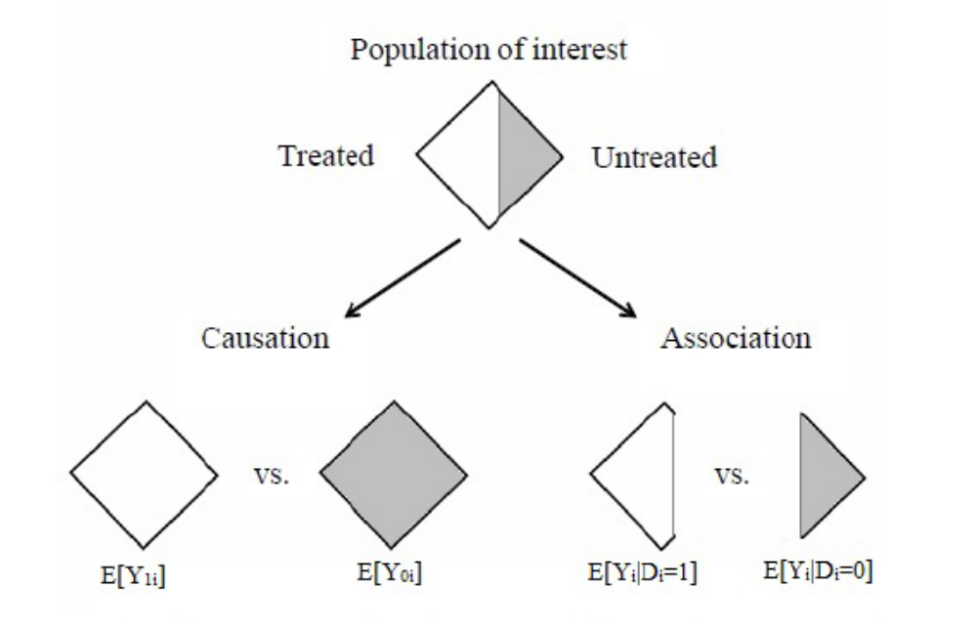
因果关系和相关关系
因果关系是潜在结果之间的比较
相关关系是观测结果之间的比较

Slide 3
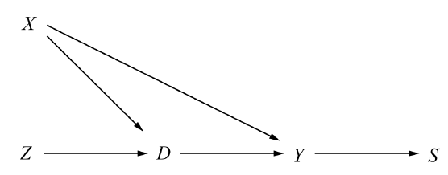
因果图的基本概念
因果图模型是由Judea Pearl (1995, 2000,2009)
因果图比潜在结果更容易、更直观。但因果图方法和潜在结果框架事实上是密切联系的，是相通的，每一个因果图后面都对应一个潜在结果模型的。
基本构成：
  点 nodes (Z, D, X, Y, S) 代表随机变量，
  边 edges （箭头），
    从一个变量指向另一个变量，表示一个变量对另一个变量，至少对1个个体有直接因果效应。
    如果两变量间没有箭头，表示总体上任何个体，两个变量之间没有直接的因果影响。
  时间上，一般是左边在前，右边在后。
  并且没有自身之间的循环路径。
  称为有向无环图(directed acyclic graph, DAG)。

Slide 4

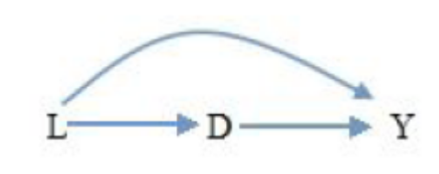
因果图的基本概念
假设D是随机化分配的，L不是D和Y共同原因(common cause)，不包括在因果图中，
下图可以代表某个观测研究

Slide 5

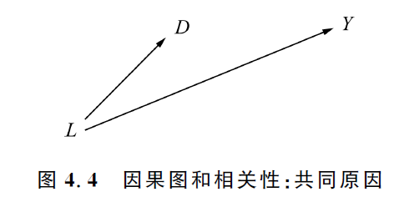
因果图和边际独立性
假设我们知道，培训D对事后收入Y有影响，
上图表示D是随机化分配的，是无条件分配的。D对Y有因果影响，从而D与Y相关。
另一个例子，假设我们知道带打火机的行为D与得肺癌风险Y之间没有因果关系，而抽烟L和带打火机行为D有因果关系，抽烟L与得肺癌Y有因果关系。
两个图反映的是变量间的因果关系，但也蕴含着相关性。

Slide 6
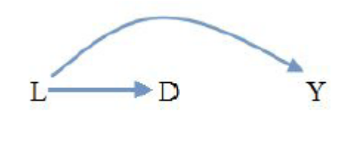

因果图和边际独立性
在随机化实验中，如果D对Y有因果影响，则E[Y_{1i}] ≠ E[Y_{0i}]，从而 E[Y_{i} |D_{i} = 1] ≠ E[Y_{i} |D_{i} = 0]。即因果关系意味着相关关系。
因果关系是单向的，而相关关系是对称的。
上图中，D对Y没有因果影响，从而E[Y_{1i}] ＝ E[Y_{0i}]，那么，D和Y之间是否相关呢？即
一个人带打火机D=1，则抽烟（L=1）的可能性上升，抽烟则会增加肺癌(Y)的可能性，从而出现D和Y相关。
因果关系表现出相关性，有共同原因会表现出相关性。

Slide 7
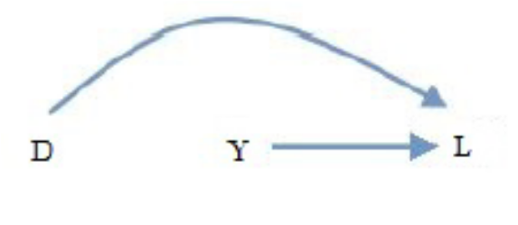
因果图和边际独立性
再看第3个例子，假设某基因D对吸烟Y没有因果影响，即E[Y_{1i}] ≠ E[Y_{0i}]。
基因D和吸烟Y均有一共同结果(common effect) 心脏病 L，
另一个例子：D少数民族、Y学习能力、L考上大学。
L是一个共同结果，L称为collider。
D和Y是否相关呢？
没有！D、Y都是L的原因，对我们了解D和Y之间是否相关没有任何作用。
E[Y_{i}|D=1]=E[Y_{i}|D=0], D和Y是独立的。

Slide 8
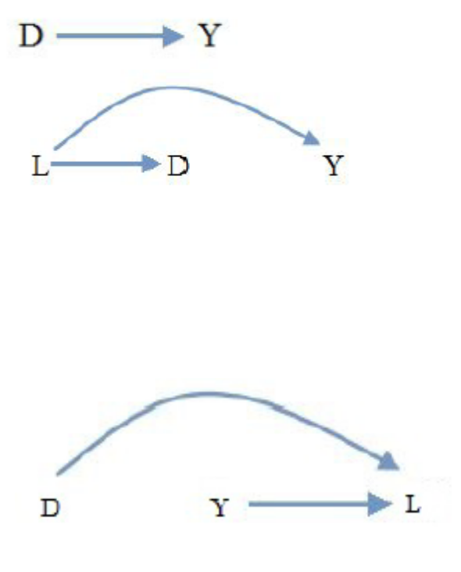
因果图和边际独立性
小结：
  两个变量（边际上）相关，如果
    一个是另一个的原因，或
    它们具有共同的原因(common cause)。
  两个变量（边际上）独立如果
    它们具有共同结果(common effect)

Slide 9
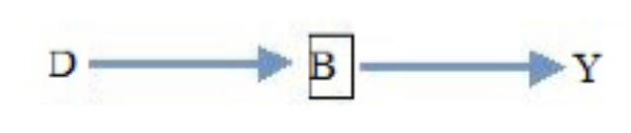


因果图和边际独立性
再回到培训与事后收入的因果关系，从而两者相关，
现在我们假设获得了更加详细的机制信息，即培训D会提高个体的人力资本形成B，最终导致收入的增加Y。
问题：在B分层内（以B为条件），D和Y是否相关？
  假设收集了关于D、B、Y的大量数据，
  一旦控制了B，无论D＝1或D＝0，收入Y仅依赖于B，即
  即一旦控制B， D和Y是独立的，即
  B称为mediator 中间变量
以中间变量B为条件，阻断了D到Y的相关性。

Slide 10
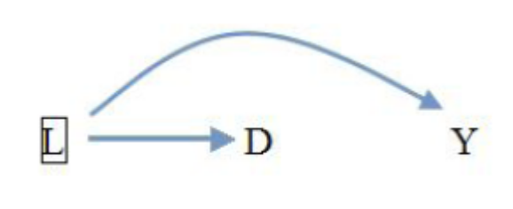

因果图和边际独立性
再回到前面打火机的例子，因为抽烟L是带打火机D和得肺癌Y的共同原因。
假设研究者将研究限制在非吸烟者L＝0，
这时，知道他不带打火机D＝0，对预测
他得肺癌的风险Y并没有帮助。
尽管D和Y边际上相关，但以共同原因L为条件，D和Y将是独立的。即E[Y_{i}|D_{i}=1, L] = E[Y_{i}|D_{i}=0, L] 或
以共同原因为条件，可以阻断D和Y之间的相关性。

Slide 11
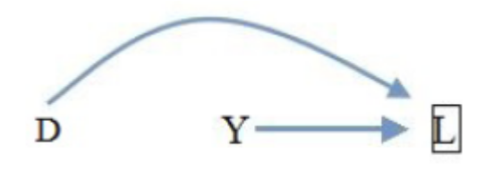
因果图和边际独立性
再回到共同结果的例子，D基因、Y吸烟、L心脏病
L是D和Y的共同结果，L称为
collider，D和Y之间不相关。
问题：如果以L为条件，D和Y相关吗？
D少数民族、Y是高考分数，L是大学录取
以大学录取L为条件，可以发现越是少数民族D，其高考分数倾向于更低，即D和Y会负相关。
以共同原因为条件，将打开路径D→L←Y，使D、Y相关。

Slide 12
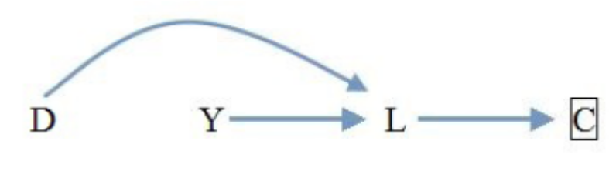
因果图和边际独立性
以共同结果的结果（后代）为条件，同样会打开D到Y的相关路径。

Slide 13
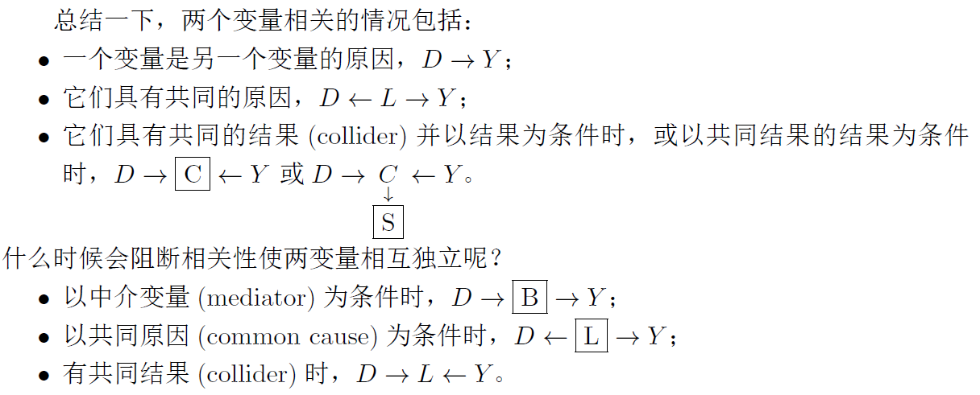
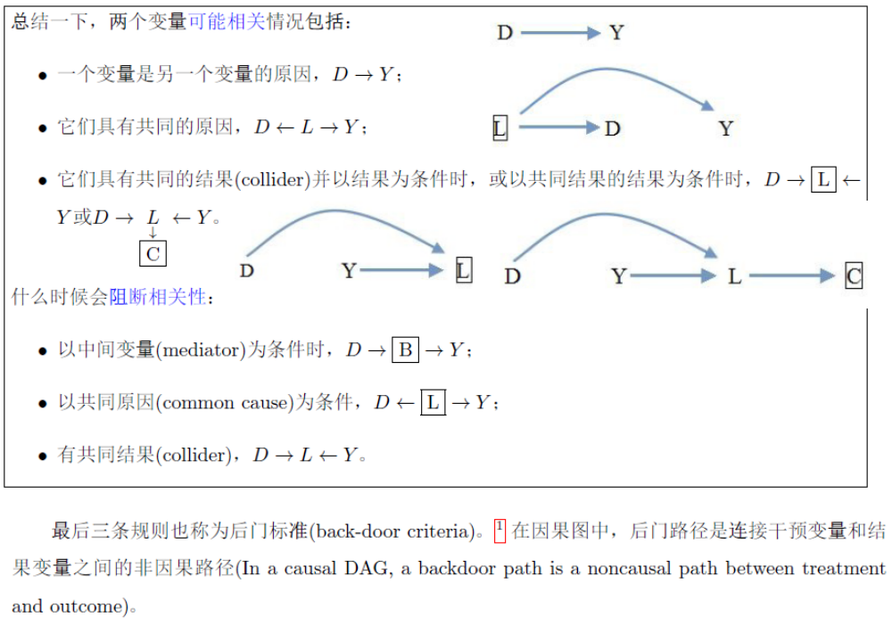
因果图和边际独立性

Slide 14
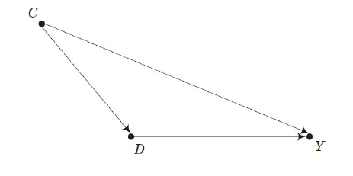
后门标准
后门路径定义为指向原因变量D的一条非因果路径。
D←C→Y 是一条后门路径，以C为条件可以阻断该后门路径。

Slide 15
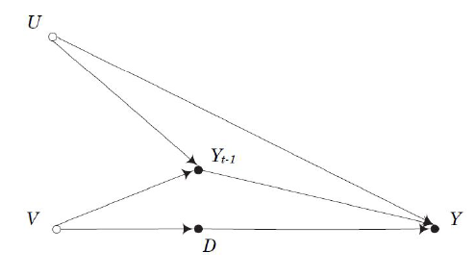
后门标准
类似于前图，但C是未观测变量。我们通过用滞后结果变量Y_{t-1}来控制未观测因素C的影响。

Slide 16
偏差分类
总体中的ATT: δ_{ATT} = E[Y_{1i} - Y_{0i}|D_{i} = 1]
观测差异：δ_{dif} = E[Y_{i}|D_{i} = 1] - E[Y_{i}|D_{i}=0].
如果δ_{dif} 不等于 δ_{ATT}，则存在选择偏差。
选择偏差可能由于两种因果结果：
  共同原因（Common causes）：D和Y有共同原因，相关关系不体现因果关系。
  以共同结果为条件（common effects）：样本选择偏差（ sample selection bias）。

Slide 17
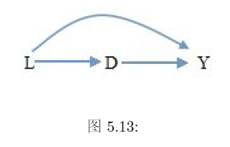
混杂(Confounding)
混杂是由于干预变量和结果变量有共同原因造成的偏差。
两条路径：
  一条是因果关系： D→Y
  另一条没有因果关系： D←L→Y, 是后门路径。

Slide 18
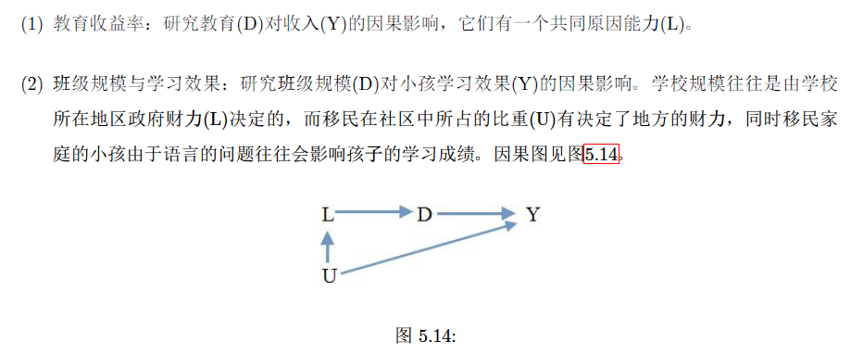
混杂(Confounding)
经济学中的例子

Slide 19
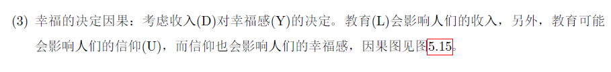

混杂(Confounding)

Slide 20
混杂和因果效应识别
如果识别干预D对结果Y的因果效应？分析中如何消除混杂因素的影响？
后门标准：
  如果D、Y间所有的后门路径被阻断了，那么D到Y的因果效应可以识别。.
因而，两种情况下因果效应可以识别：
  1.没有共同原因，没有后门，没有混杂。比如完全随机化实验。
  2.有共同原因，但有足够的观测变量阻断后门路径。分层随机化实验。
后门标准回答下列三个问题：
  1）混杂存在吗？
  2）混杂可以消除吗？
  3）为消除混杂，需要什么变量？

Slide 21
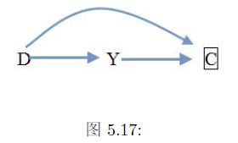
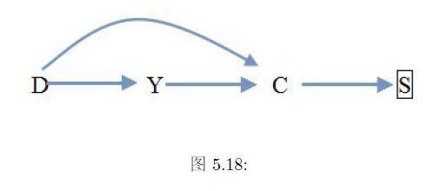
样本选择偏差(Sample selection bias)
Examples
  1. Heckman (1979) labor supply Y and wages D
  2. Angrist and Pischke (2009) go to hospital D and health Y
  3. R&D activity (D) and productivity (Y)
Sample selection bias can be defined as the bias resulting from conditioning on the common effect ot two variables, one of which is either the treatment or associated with the treatment, and the other is either the outcome or associated with the outcome (Hernan et al., 2004).

Slide 22
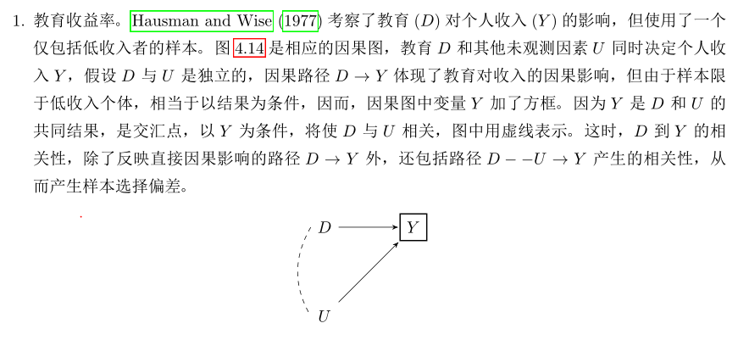
样本选择偏差(Sample selection bias)

Slide 23
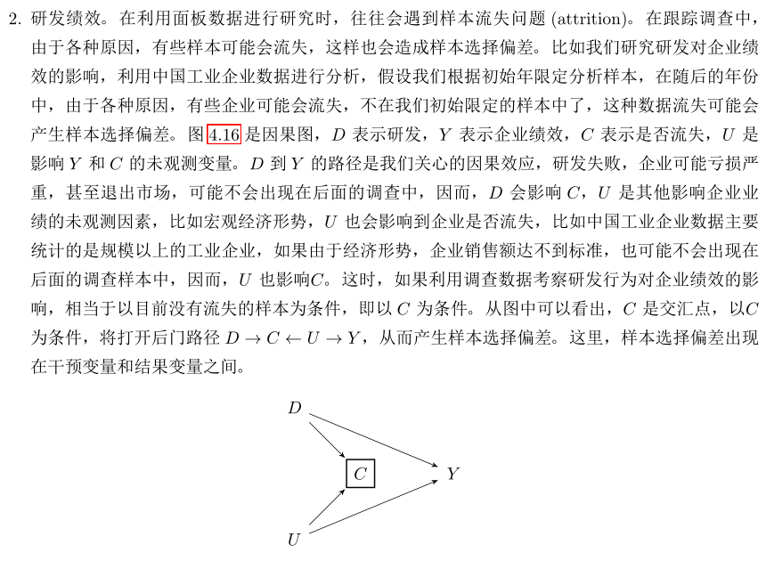

Slide 24
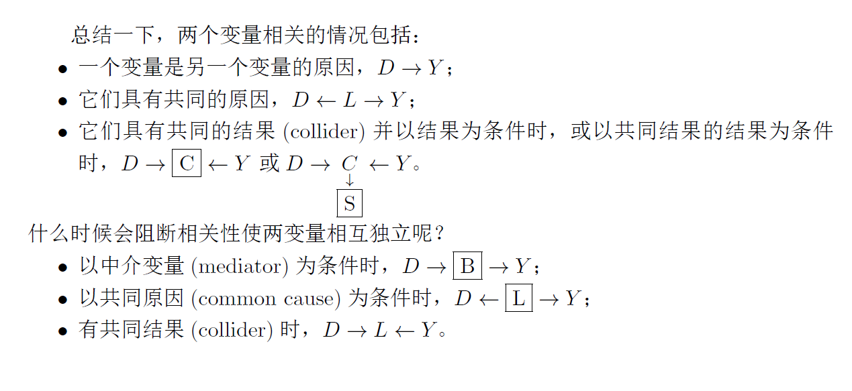
总结
混杂偏差
选择性样本偏差

